Slide 1
宽幅薄膜检测
整体方案
汇报人：王群
汇报日期：2024.09.19

Slide 2
01
需求说明
Requirements Specification
02
设备设计
Equipment Design
03
视觉设计
目 录
Visual Design
04
布局说明
Contents
Layout
05
测试效果
Test Results
06
TT说明
Takt Time
07
其它说明
Additional Information

Slide 3
需求说明
Requirements Specification
第一章节

Slide 4
需求说明
机构要求
编号 | 基本要求 | 机构实现方式
1 | 收放卷可控制张力 | 增加张力控制系统，精确控制
2 | 目视工位 | 产品出现NG时，准确定位到目视范围内
3 | NG后可横向裁剪 | 提供人工操作空间进行裁剪
4 | 放料辊和收料辊可进行调节 | 前后增加双导轨滑动，收料辊部分减少配重，方便操作人员移动
5 | 产品运行过程平滑稳定 | 各个位置校准同心度，不使产品褶皱，变形，靠边刮伤

Slide 5
需求说明
视觉要求
编号 | 检测项 | 检测要求 | 是否可检测
1 | 异物 | 最小 0.005mm² | 是
2 | 脏污 | 最小 0.04mm² | 是
3 | 粘附毛丝 | 最小 0.005mm² | 是
4 | 孔状破损 | 最小 0.04mm² | 是
5 | 压痕 | 最小宽度 0.08mm | 是
6 | 褶皱 | 最小宽度 0.15mm | 是
7 | 划伤 | 最小宽度 0.08mm | 无感划伤可能拍不出

Slide 6
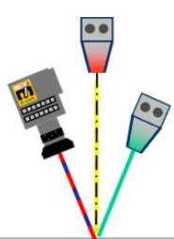
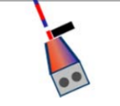
需求说明
光学部分
编号 | 基本要求 | 光学实现方式
1 | 当前米黄、白色、透明三种材质可检 | 使用背光，进行单面检测
2 | 可兼容其它类似不透明产品 | 整体设计为双面检测，可兼容使用正面线扫条光检测
暗场光源
正、反相机，分别采用三组光源频闪拍摄；
背部光源对透光性材料上的瑕疵，能够有良好的成像效果；
侧面光源主要针对划痕、脏污等表面瑕疵成像；
暗场光源提供一种方式，可以对特定角度下不反光的瑕疵进行拍摄；
侧面光源
线扫相机
背部光源

Slide 7
设备设计
Equipment Design
第二章节

Slide 8
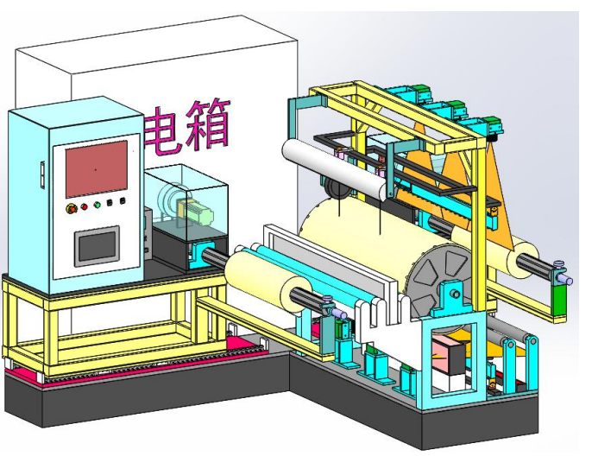
设备设计
整体布局
设备尺寸 –总尺寸：
2800L*2000W(不包括电箱)*1800H(mm)
设备重量 – 约1500kg
水源要求 – NA
电源要求 – 单相, 220V
气源要求 – 0.6MPA

Slide 9
设备设计
整体布局
注：目视工位使用的亚克力滚筒中心到底部高度830mm，方便人员观察

Slide 10
设备设计
介绍

Slide 11
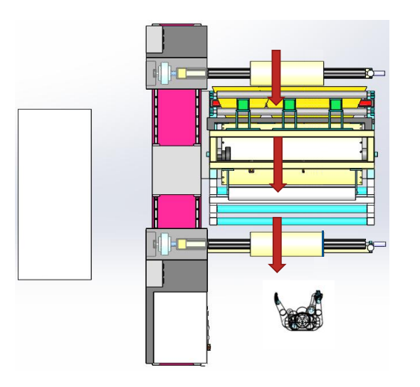
设备设计
主流程
人工穿料、扫码
启动按钮
收料、放料、滚筒同步转动，计米器计数
相机通过触发拍照
瑕疵移动至目视位置
人工确认后可进行裁剪
收OK料，并更换新收料筒

Slide 12
视觉设计
Visual Design
第三章节

Slide 13
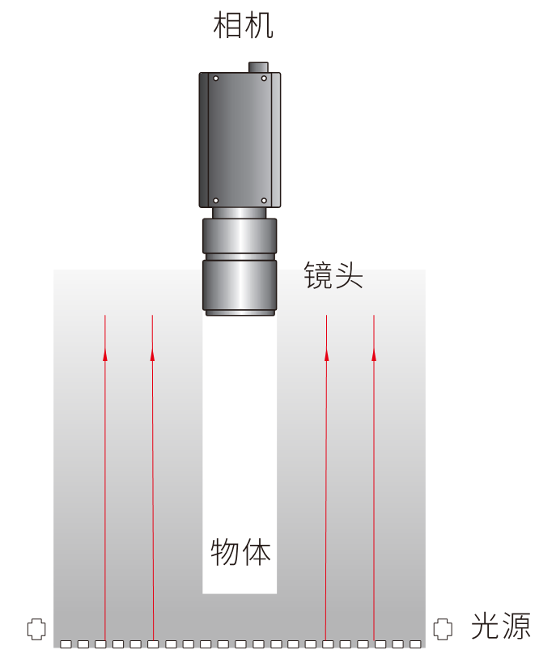
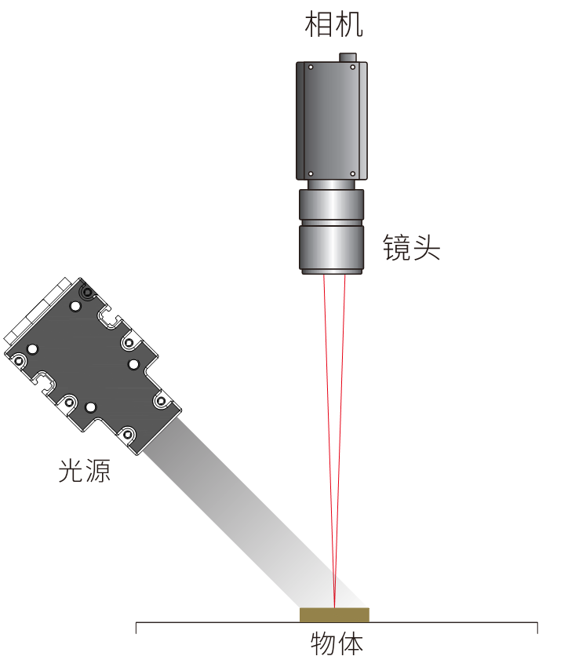
视觉设计
硬件 | 品牌 | 其他 | 个数
相机 | 埃科 | 16K线扫相机 | 6
镜头 | FA | 50mm左右 | 6
光源 | 创视 | 线扫条光 | 4
 |  | 线扫背光 | 2
背部光源打光示意
正面和背面各使用3个16K线扫相机进行拍摄；
按照800mm视野进行设计，单像素精度为 0.017mm/pixel；
当前测试产品均为透光性比较好产品，使用背光效果清晰，为兼容其它产品，增加两组正面拍摄的线扫条光，并使用分时系统；
正面光源打光示意

Slide 14
布局说明
Layout
第四章节

Slide 15
布局说明
整体示意图
人工目视区域
滚筒
三菱张力传感器2
功能性伺服
功能性伺服
0
线扫条光
放料卷
线扫背光
功能性伺服
线扫条光
线扫相机和镜头
收料卷
辊轮
线扫相机和镜头
辊轮
三菱张力传感器1
线扫背光

Slide 16
布局说明
要点说明
闭环张力控制系统：
放料卷的伺服+三菱张力传感器1+滚筒伺服，形成一路闭环控制；
滚筒伺服+三菱张力传感器2+收料卷的伺服，形成一路闭环控制；
2. 防皱与整平说明：
辊轮的材质与整台设备的校正是保证平整性的基础；
在滚轴不引起褶皱的情况下，使用恒张力控制，保证平整；
前后预留弧形辊和整形花纹辊位置；
3. 材料说明：
主要材料为45#钢、亚克力；

Slide 17
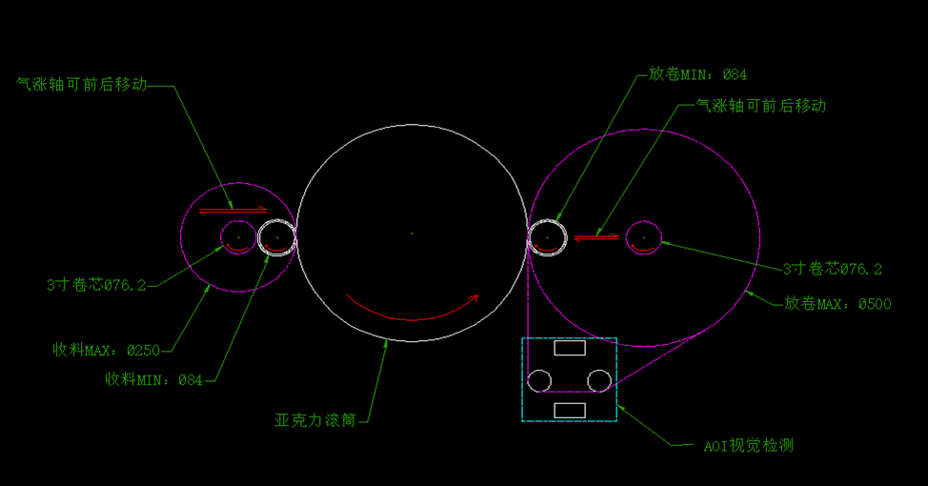
布局说明
收放卷说明

Slide 18
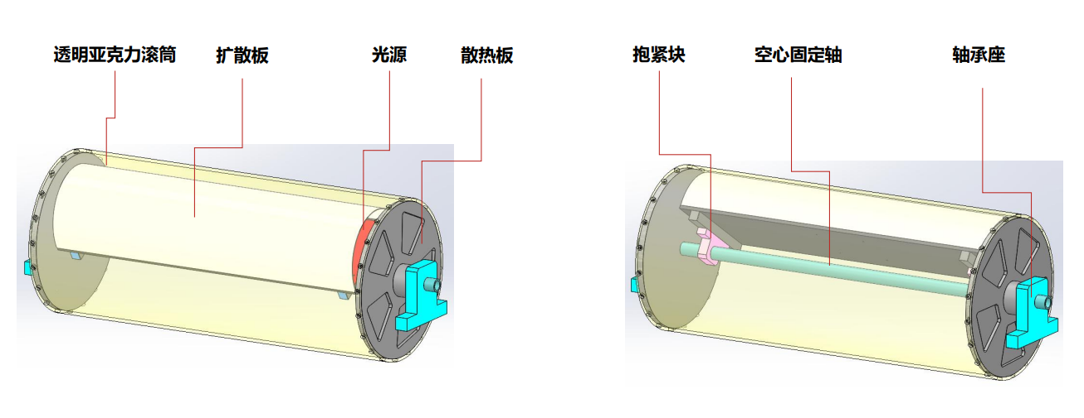
布局说明
目视工位滚筒

Slide 19
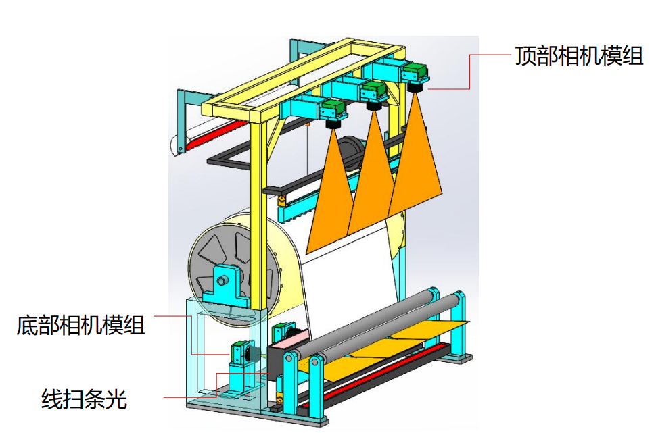
布局说明
视觉模组
如果空间限制，背部检测的相机需要通过分光片折射至水平方向检测

Slide 20
测试效果
Test Results
第五章节

Slide 21
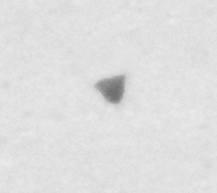
测试效果
白色膜打光效果(以下瑕疵均可检测)
0.2mm * 0.16mm
0.08mm * 0.06mm
0.6mm * 0.5mm
2mm * 0.08mm
3.7mm * 0.4mm
0.3mm * 0.2mm

Slide 22
测试效果
白色膜打光效果(以下瑕疵均可检测)
4.2mm * 1.6mm
0.26mm * 0.2mm
0.12mm * 0.08mm
4mm * 0.16mm
4mm * 1.8mm
0.3mm * 0.3mm

Slide 23
测试效果
米黄色膜打光效果(以下瑕疵均可检测)
0.08mm * 0.08mm
0.2mm * 0.15mm
0.3mm * 0.2mm
2mm * 0.1mm
0.3mm * 0.3mm
2.6mm * 1mm

Slide 24
测试效果
透明膜打光效果(以下瑕疵均可检测)
0.2mm * 0.2mm
0.26mm * 0.16mm
2.8mm * 0.1mm
0.6mm * 0.2mm
4mm * 0.12mm
0.06mm * 0.06mm

Slide 25
TT说明
Takt Time
第六章节

Slide 26
TT说明
视觉拍照速度：
选型的万兆网口相机的最大帧率为70K，按照正常检测60K来进行评估；
理论最大速度 60,000线 * 0.017mm/pixel = 1020mm/s ;
当前使用三分时频闪，所以最快速度为1020 / 3 = 340mm/s = 20.4m/h;
机构速度：
受限于产品需要进行张力管控，因此需要根据实际产品情况进行评估；
视觉最大拍照速度超过机构运行速度；
软件计算速度：
拍照工位到人工判定工位约500mm – 600mm；
拍照最大速度的情况下，并行处理可保证移动到人工判定工位时已经分析完成；
总体速度：
根据产品张力控制后的平均运行速度以及人工上下料的时间，来计算总体耗时。

Slide 27
其它说明
Additional Information
第七章节

Slide 28
感谢您聆听

